Slide 1
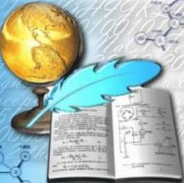
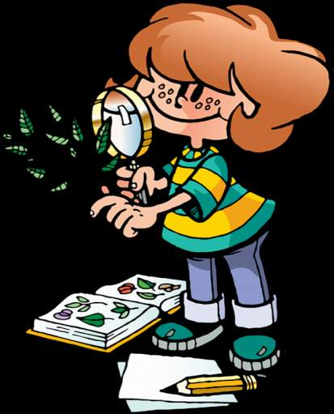
Проектная деятельность
«Мой самый лучший проект»

Slide 2
ПРОЕКТ
Проект – это продукт индивидуальной деятельности учащегося, над которым он работает в течение длительного периода времени.
Проект - это "пять П":
Проблема,
Проектирование (планирование),
Поиск информации,
Продукт,
Презентация.

Slide 3
В рамках школьного проекта итогом проектной деятельности может стать исследование по проблеме (10-15 страниц).
Для пятого класса ( 5-10 страниц)

Slide 4
Презентация необходима для защиты проекта ( до 10 слайдов).Титульный лист обязателен.
В ней должны быть отражены основные моменты исследования.

Slide 6
Правила оформления школьного проекта
Титульный лист
Оглавление
Введение
Основная часть (материал по главам)
Заключение (выводы)
Список использованной литературы
Приложения (если таковые имеются)

Slide 7
Пример оформления титульного листа
Муниципальное общеобразовательное учреждение
«Средняя школа № 4 Н.А.Некрасова
с углубленным изучением английского языка»
Тема. Искусство Древнего Египта.
Выполнил: Иванов Иван Иванович,
ученик 6(6) класса
Руководитель: Березина Елена Алексеевна,
учитель истории и географии.
Ярославль, 2021 г.

Slide 8
Содержание

Slide 9
План введения:
1. Вводная часть (небольшая информация по вашей теме)
2. Цель проекта
3. Задачи проекта
4. Гипотеза (это утверждение по теме проекта, которое требует доказательств, выступает в роли предположений или догадок)
5. Обоснование выбора темы (Ответы на вопросы. Почему я изучаю эту тему? Кому она интересна кроме меня?)

Slide 10
ВВЕДЕНИЕ
2. ЦЕЛЬ ( что я хочу узнать?)
Цель в проекте звучит ёмко и отражает тему проекта.
Цель формируется с помощью следующих глаголов:
составить..
· выяснить..
· доказать..
· разработать…
· изучить

Slide 11
ВВЕДЕНИЕ
3. Задачи (шаги для решения цели)
Задачи исследования уточняют цель. Цель указывает общее направление движения, а задачи описывают основные шаги.
Подумайте, чтобы достичь этой цели, что для этого вам предстоит сделать? Это будут ваши задачи!

Slide 12
ВВЕДЕНИЕ
3. Задачи (шаги)
В проекте необходимо 1-2 задачи.
Задачи формируются с помощью следующих глаголов:
· изучить..
· описать..
· установить..
· выявить..
· сформулировать..
· привлечь…
· исследовать

Slide 13
ВВЕДЕНИЕ
4. Гипотеза (это утверждение по теме проекта, которое требует доказательств, выступает в роли предположений или догадок)
Ее необходимо опровергнуть или подтвердить.

Slide 14
ВВЕДЕНИЕ
Гипотеза
Например: «Здоровье детей в малодетных семьях лучше, чем в многодетных». Чаще всего гипотеза начинается словами:
Возможно…
Предположим…
Допустим…
Может быть…

Slide 15
ВВЕДЕНИЕ
5. Обоснование выбора темы
(Отвечаем на вопросы.
Почему я изучаю эту тему? Кому она интересна кроме меня? )

Slide 16
Основная часть (материал по главам)

Slide 17
Основная часть
(материал по главам)
ПРИМЕР №1 Тема: «Землетрясение – особое явление природы»
ОГЛАВЛЕНИЕ
ВВЕДЕНИЕ
1.Землетрясение – это особое природное явление.
2. Виды землетрясений
2.1 Самые известные землетрясения в мире
ЗАКЛЮЧЕНИЕ
СПИСОК ИСПОЛЬЗОВАННОЙ ЛИТЕРАТУРЫ

Slide 18
Заключение (выводы)
Прописать к чему пришли в итоге. Опровергли или подтвердили гипотезу.

Slide 19
Приложения
(если таковые имеются)
Фотографии, схемы
( подписанные и пронумерованные )

Slide 20
На основе текста можно создать какой – либо продукт

